Slide 1
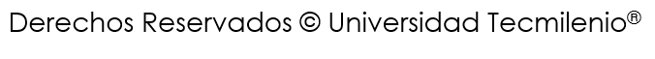
Actividad 1:
La comunicación del líder apreciativo
1. Activa destructiva Señalar aspectos negativos de un evento o una conversación | 4. Activa constructiva Apoyo auténtico y con entusiasmo
2. Pasiva destructiva Ignorar el evento o la conversación | 3. Pasiva constructiva Apoyo breve, sin seguimiento o por compromiso
Instrucciones
Martin Seligman señala que existen cuatro formas de abordar la comunicación con otra persona:
Notes:
35 min – de toda la actividad.
El instructor lee con los participantes las instrucciones y se asegura de que las comprendan y no queden dudas. Como instructor puedes decidir repasar todas las instrucciones antes de comenzar la actividad, o avanzar por etapas la actividad. Ellos vieron como teoría las Estrategias sobre el Líder apreciativo y revisaron también a que se refiere cada una de las estrategias. Si tienen dudas les puedes proponer que revisen el tema 1.

Slide 2
Actividad 1:
La comunicación del líder apreciativo
Seligman señala que es sumamente importante cultivar la retroalimentación activa constructiva, ya que esta ayuda a que tu interlocutor experimente emociones positivas y se concentre en sus fortalezas, no en sus debilidades. ¡Practícalo!
1. Conscientemente busca dar retroalimentación activa y constructiva a las personas con las que hables durante un día. ¿Qué estrategias aplicarías al momento de aplicar este tipo de retroalimentación?
2. Piensa o recuerda una situación en donde uno de los integrantes de tu equipo cometió un error y tuviste que dar retroalimentación. Recuerda cómo se comportan luego de recibir una respuesta de tal tipo. Registra tus observaciones sobre esta situación en una libreta o documento electrónico simple.
3. Reflexiona, ¿habrían tenido el mismo comportamiento si hubieras abordado las conversaciones con un enfoque distinto?
Notes:
35 min – de toda la actividad.
El instructor lee con los participantes las instrucciones y se asegura de que las comprendan y no queden dudas. Como instructor puedes decidir repasar todas las instrucciones antes de comenzar la actividad, o avanzar por etapas la actividad. Ellos vieron como teoría las Estrategias del Liderazgo Positivo y revisaron también a que se refiere cada una de las estrategias. Si tienen dudas les puedes proponer que revisen el tema 1.

Slide 3
Reflexión
1. Cuando un miembro de tu equipo comete un error y hay que corregirlo, ¿de qué manera abordas a este miembro por lo regular?, ¿en qué elementos o aspectos de la situación te enfocas principalmente?
2. Desafortunadamente, la comunicación activa destructiva es muy común en los entornos laborales y personales. Es muy probable que haya una persona en tu vida que recurra a este tipo de comunicación al surgir un problema o inconveniente. ¿Quién es esta persona y qué estrategias puedes aplicar para tener una comunicación más provechosa y positiva con esta persona?
3. Considerando tu posición actual en la organización, ¿cómo podrías generar que tu equipo y colegas adopten una comunicación activa constructiva?
Notes:
5 min
El instructor guía la reflexión y considerando el tiempo invitar a participar a 2 o 3 participantes.

Slide 4
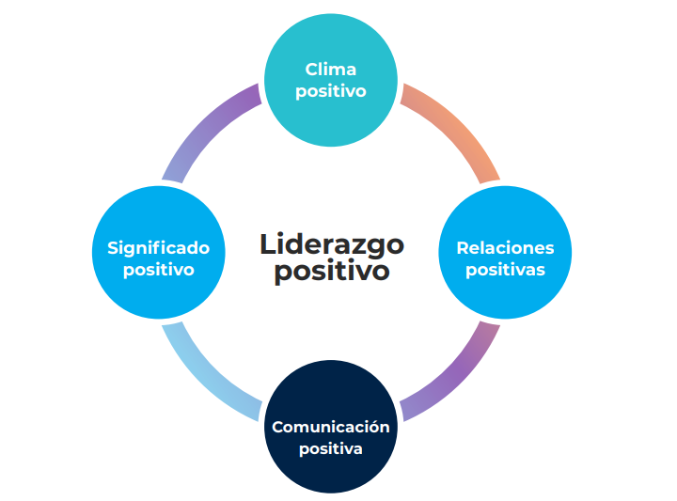
Actividad 2:
Identificando acciones de liderazgo positivo en mi organización
Instrucciones
Considerando las cuatro estrategias que propone Kim Cameron para generar una desviación positiva en el comportamiento de los colaboradores, identifica los comportamientos que existen actualmente en tu organización.
Notes:
35 min – de toda la actividad.
El instructor lee con los participantes las instrucciones y se asegura de que las comprendan y no queden dudas. Como instructor puedes decidir repasar todas las instrucciones antes de comenzar la actividad, o avanzar por etapas la actividad. Ellos vieron como teoría las Estrategias del Liderazgo Positivo y revisaron también a que se refiere cada una de las estrategias. Si tienen dudas les puedes proponer que revisen el tema 2.

Slide 5
Actividad 2:
Identificando acciones de liderazgo positivo en mi organización
Instrucciones
Escribe en cada estrategia los comportamientos que identifiques en tu organización.
Si identificas más de tres, agrégalas.
Clima Positivo
1.-
2.-
3.-
Relaciones Positivas
1.-
2.-
3.-
Comunicación Positiva
1.-
2.-
3.-
Significado Positivo
1.-
2.-
3.-
Notes:
35 min
El instructor lee con los participantes las instrucciones y se asegura de que las comprendan y no queden dudas.

Slide 6
Reflexión
1. ¿De qué manera contribuyen estos comportamientos a generar una desviación positiva?
2. ¿Qué comportamientos te gustaría generar en cada una de las estrategias?
3. Considerando tu posición actual en la organización, ¿cómo podrías generar estos comportamientos en los demás colaboradores?
Notes:
5 min
El instructor guía la reflexión y considerando el tiempo invitar a participar a 2 o 3 participantes.

